Slide 1
Obavijesti mobitela
Promet
Zvono (1)
Zvijezda (2)
Homepage (funkcije)
- Vodi na stranicu „Obavijesti”
- Vodi na stranicu „Zvijezda” (Diskusija potrebna)
- Vodi na stranicu „Planiraj putovanje”
-Vodi na stranicu „Vozni red”
-Vodi na stranicu „Prodajna mjesta”
- Vodi na stranicu „E-novčanik” (Diskusija potrebna)
-Vodi na stranicu „Moje karte”
-Vodi na stranicu „Kupi kartu”
-Vodi na stranicu „Aktivacija profila”
-Vodi u „Google maps”
- Opcionalno (Diskusija potrebna)
- Završne napomene
Planiraj putovanje
(3)
Vozni red
(4)
Prodajna mjesta
(5)
Stanje u novčaniku
(6)
Moje karte
(7)
Kupi kartu
(8)
Aktiviraj puni profil
(9)
Stanice u blizini
(10)
Dodatno
(11)
Made by paradižot
Touch tipke od mobitela

Slide 2
Obavijesti
Promet (1)
Personalizirano (2)
cccccccccccccccccccccccccccccccccccccccccccccccccccccccccccccccccccccccccc
Obavijesti
– kad se uđe na obavijesti, korisniku se ispišu poruke od prometa
- kad se upre na personalizirano, korisnik dobiva personalizirane poruke od prometa (ako ih ima)
cccccccccccccccccccccccccccccccccccccccccccccccccccccccccc
cccccccccccccccccccccccccccccccccccccccccccccccccccccccc

Slide 3
Zvijezda
Ne znam što bi ovo trebalo radit, trebalo bi prodiskutirat.

Slide 4
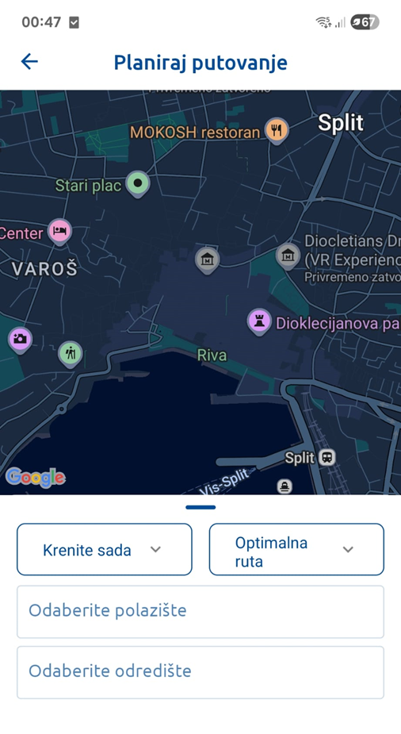
Planiraj putovanje
Odabire se stanica od mjesta na kojem jesi, do mjesta na koje želiš ići. Pokaže ti buseve u koje moraš ući i gdje će te dovesti.

Slide 5
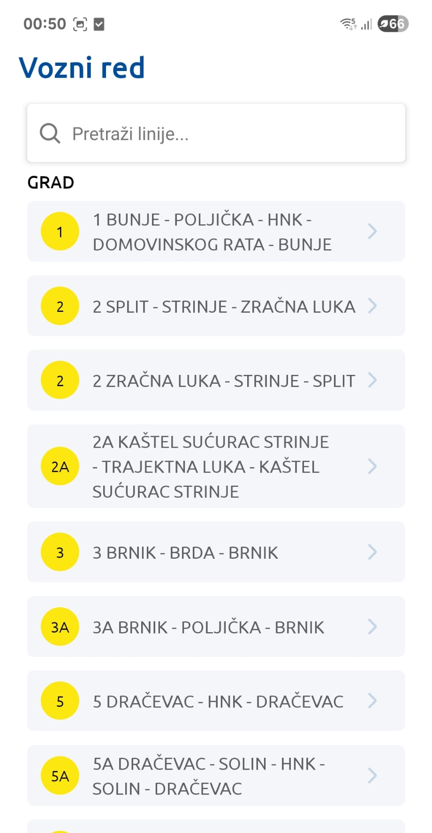
Vozni red
Vozni red. Uđeš u određeni bus i trebalo bi ti pokazati koji trenutno voze, i kad upreš na taj bus, trebalo bi ti pokazati gdje se taj određeni nalazi.

Slide 6
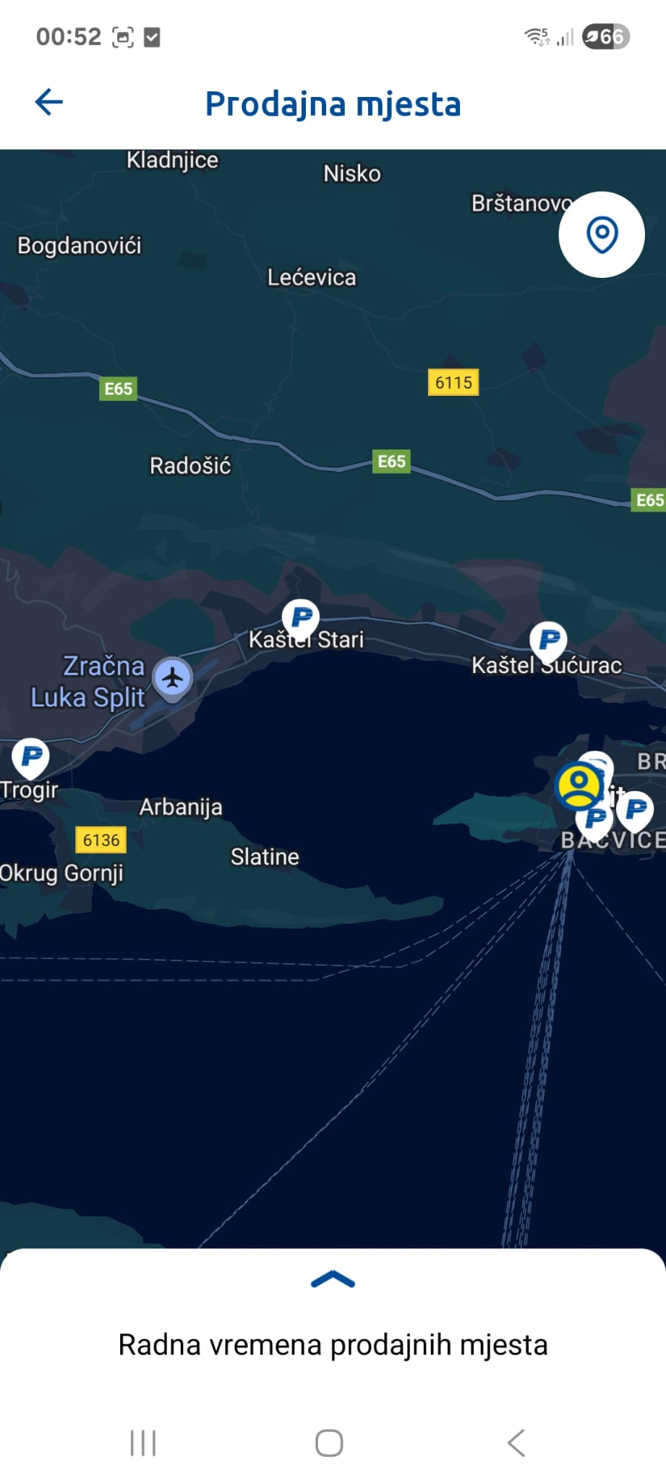
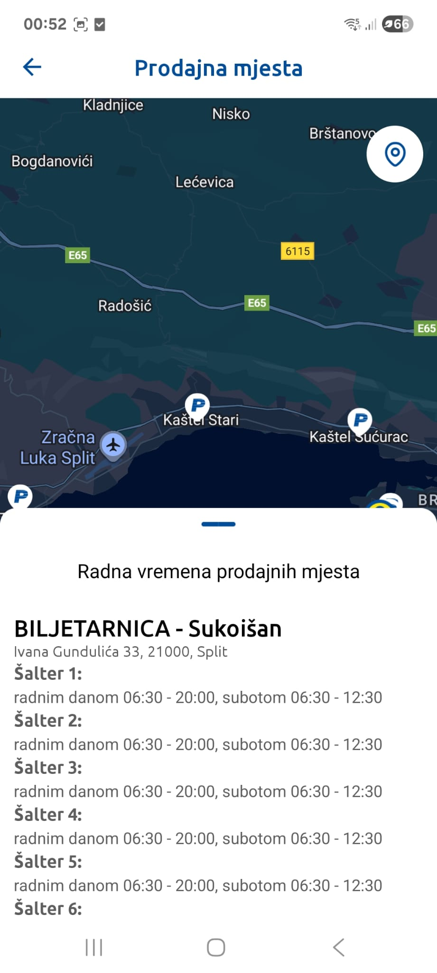
Prodajna mjesta
Mjesta na kojima se prodaju karte i radno vrime.

Slide 7
E - novčanik
Ovo moramo prodiskutirat jer ovo želimo konkretno popravit.

Slide 8
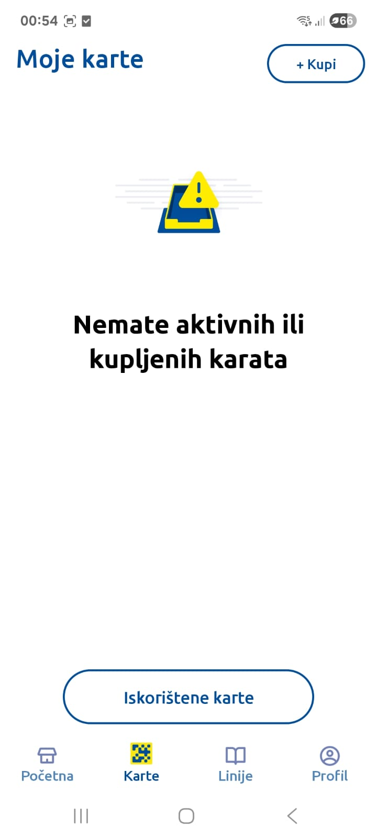
Moje karte
Koliko kužim ovdje su kupljene karte i iskorištene karte (basically ‘računi’ karata)

Slide 9
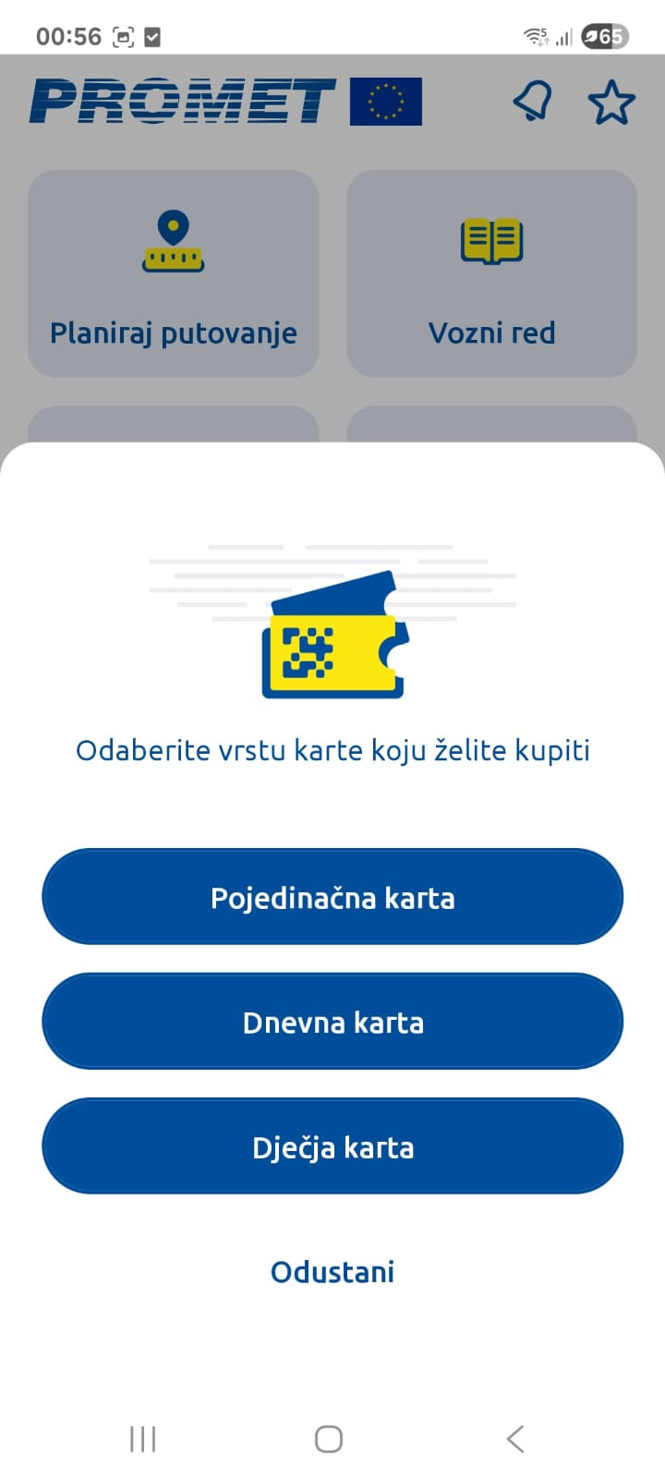
Kupi kartu
Valjda kupovanje karte za određenu zonu.

Slide 10
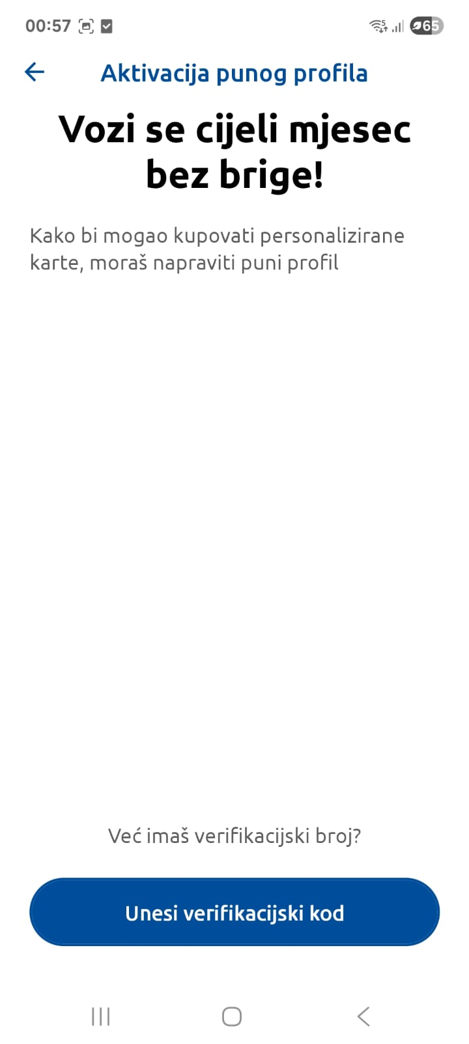
Aktivacija profila
Aktivacija punog profila.

Slide 11
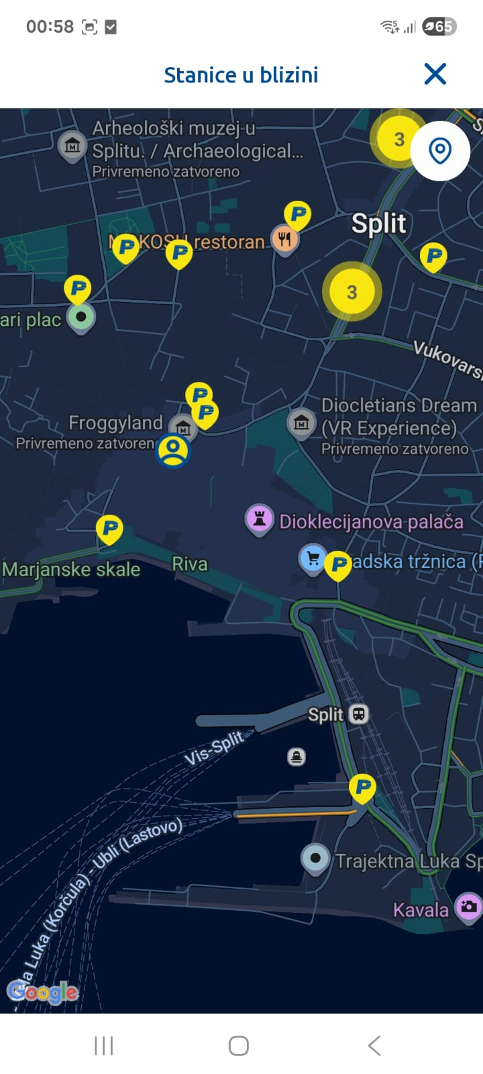
Google maps
Prikazuje sve stanice na karti.

Slide 12
Opcionalno
Na web verziji, ima karta koja prikazuje sve buseve u trenutnom vremenu i kako se kreću. Trebamo li to implementirati?

Slide 13
Trebamo li napraviti admin verziju aplikacije? Je li to previše?
Backend: Supabase, Firebase, Appwrite, Back4App
Za bazu chat preporučuje Back4App (beginer-friendly) ili SupraBase
Što se tiče podataka u bazi, moja je pretpostavka:
Korisnički podaci
Bankovni podaci
Podatci o kartama
Možda podaci o lokaciji buseva vezano za karte ili prikaz na karti
Netko treba napravit autentifikaciju: Firebase, Supabase, Appwrite
API, nzn tolko što ćemo za ovo
Hosting (mjesto di ćemo pokrenuti backed): Supabase, Firebase ga imaju ugrađeno

